Slide 1
Geografie obyvatelstva a osídlení 2 cvičení
Martin Tomáš

Slide 2
Vývoj správního členění Českých zemí od r. 1848 Čechy (přehled)
1848:
Zrušení poddanství
Potřeba reformovat správní členění (před 1848 zsj = panství, neefektivní)
V průběhu roku 1848 vznik „katastrálních (berních) obcí“
Panství -> politické okresy
Politický okres - přípravy:
každá berní obec musela náležet do právě jednoho okresu
všechny obce příslušející jednomu farnímu obvodu měly příslušet jednomu okresu
snaha umístit sídlo politického i soudního okresu do jedné obce
v rámci jednoho politického okresu se mohly nacházet i 2 – 3 okresy soudní
hranice soudních okresů kopírovaly hranice politických

Slide 3
Vývoj správního členění Českých zemí od r. 1848 Čechy (přehled)
1. ledna 1850 v platnost tzv. prozatímní obecní zřízení:
Skladebné úrovně nového správního členění:
Místní obec – berní obec – (župa - územní celek kopírující hranice větších panství) – okres – kraj – země – říše
7 nových krajů:
Pražský (8 okresních hejtmanství, 1070 katastrálních obcí)
Budějovický (9 okresních hejtmanství, 1303 katastrálních obcí)
Pardubický (11 okresních hejtmanství, 1401 katastrálních obcí)
Jičínský (16 okresních hejtmanství, 1393 katastrálních obcí)
Českolipský (10 okresních hejtmanství, 688 katastrálních obcí)
Chebský (12 okresních hejtmanství, 1351 katastrálních obcí)
Plzeňský (13 okresních hejtmanství, 1714 katastrálních obcí)
Správní reformou bylo stanoveno 8920 katastrálních obcí, 210 obvodů okresních soudů, 79 okresních hejtmanství a 7 krajských vlád

Slide 4
Vývoj správního členění Českých zemí od r. 1848 Čechy (přehled)
Od 12. května 1855 bylo vytvořeno třináct krajů s krajskými úřady v krajských městech a s jedním kolegiálním soudem
Krajské úřady byly hned v roce 1862 zrušeny a jejich funkci převzala hejtmanství okresní
Rokem 1868 zaniká definitivně krajské zřízení, které si udržovalo tradici již od vlády Karla IV., a územní správa přechází na okresní hejtmanství a na obecní výbory

Slide 5
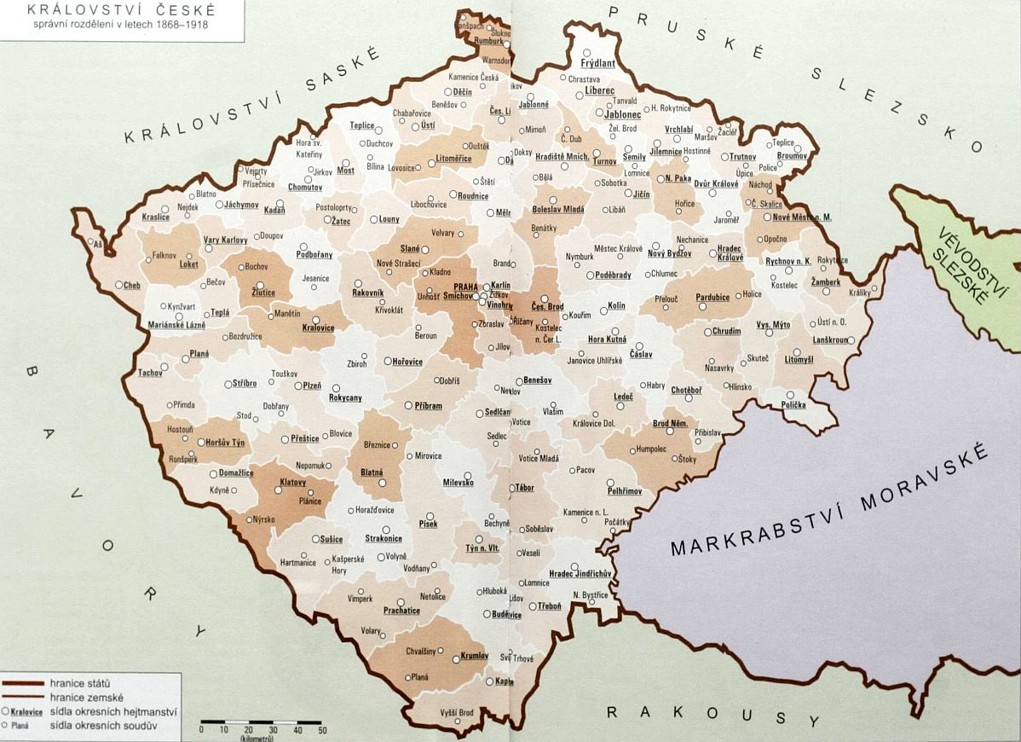

Slide 6
Vývoj správního členění Českých zemí od r. 1848 Morava a Slezsko (přehled)
Před rokem 1848:
Země Moravskoslezská byla rozčleněna na osm krajů: Brněnský, Olomoucký, Znojemský, Jihlavský, Hradišťský, Přerovský, Opavský a Těšínský
Správním střediskem bylo Brno
K 1. lednu 1850 bylo zrušeno moravskoslezské gubernium a Morava se Slezskem byly opět plně samostatnými korunními zeměmi
Roku 1860 bylo na Moravě zrušeno krajské zřízení. Od té doby se země členila již jen na okresy
Morava: 25 okresů
Slezsko: 7 okresů
(Čechy: 79 okresů)
Celkem tedy 111 politických okresů

Slide 7
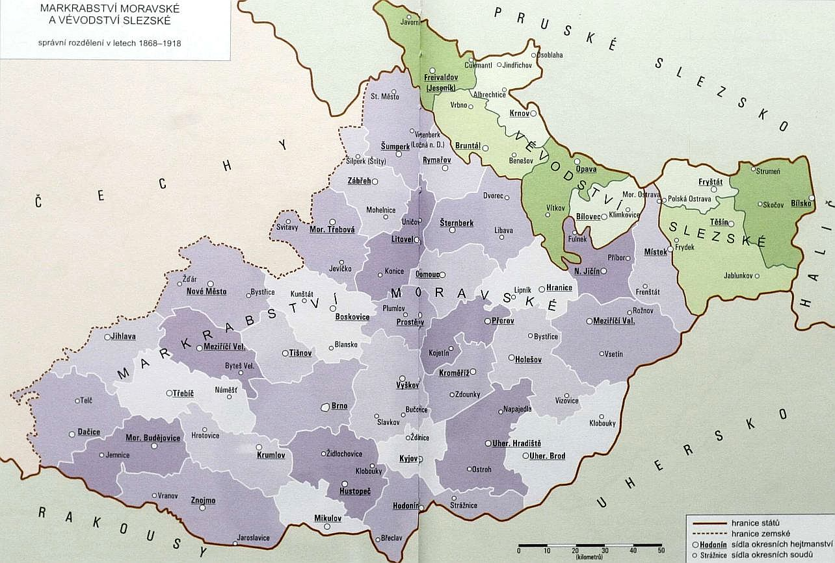

Slide 8
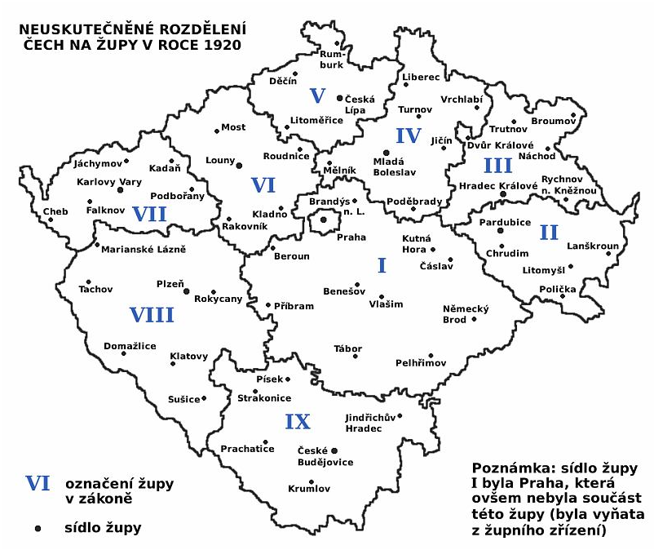
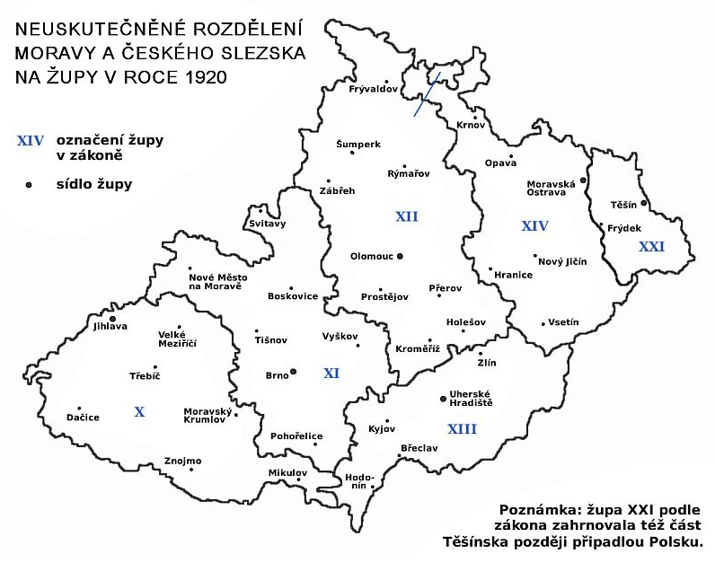
Vývoj správního členění Českých zemí od r. 1918
Autonomie zemí Čech, Moravy a Slezska skončila se vznikem ústavy Československé republiky roku 1918
V Čechách v platnosti původní předválečné rozdělení do politických okresů
V roce 1920 byl přijat zákon o župním členění Československa, který byl však realizován pouze na Slovensku a Podkarpatské Rusi

Slide 9
Vývoj správního členění Českých zemí od r. 1918
V době německé okupace Československa byly zřízeny správní celky „oberlandráty“, které podléhaly přímo říšské nadvládě a zahrnovaly několik politických okresů

Slide 10
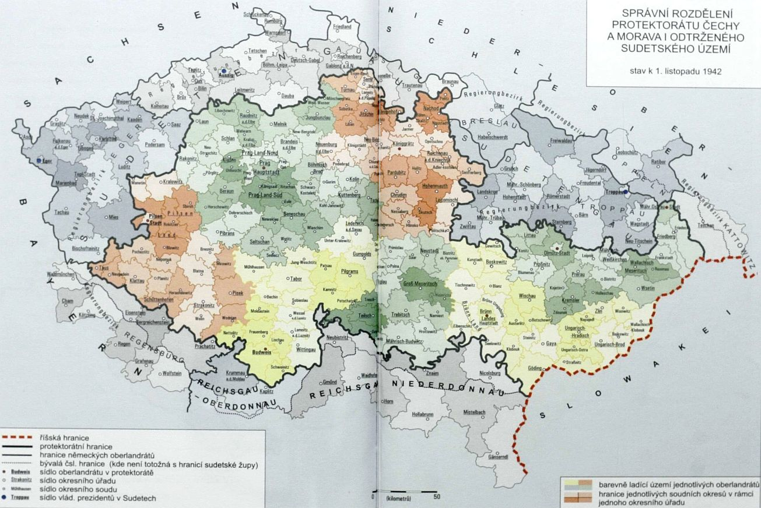

Slide 11
Správní reforma v roce 1948
Nová ústava č. 150/1948 Sb. zavedla namísto zemského zřízení krajské
Kraje byly nově vytvořeny 1. ledna 1949 zákonem č. 280/1948 Sb., jímž byly dosavadní Česká a Moravskoslezská země zrušeny jako správní celky a jejich území rozděleno mezi nově koncipované kraje
Na území dnešní České republiky tak vzniklo 13 krajů (+ hlavní město Praha s postavením kraje)
Kraje, které v tomto roce vznikly, byly:
Českobudějovický
Hradecký
Jihlavský
Karlovarský
Liberecký
Pardubický
Plzeňský
Pražský
Ústecký
Země Moravskoslezská byla rozdělena na kraje:
Brněnský
Gottwaldovský
Jihlavský
Olomoucký
Ostravský

Slide 12
Správní reforma v roce 1948
Vládní nařízení č. 3/1949 Sb. pak ještě s účinností od 1. února upraveny počty a názvy okresů v českých zemích (celkem jich bylo 192)
Během tohoto období mnoho okresů vzniklo i zaniklo
Geograficky „citlivá“ reforma

Slide 14
Správní reforma v roce 1960
V roce 1960 zákonem č. 36/1960 Sb. byl omezen dosavadní počet okresů ze 192 na 75 a počet krajů z 13 na 7 (přičemž Praha byla brána jako 8. kraj a 76. okres)
Geograficky „necitlivá“ reforma

Slide 15
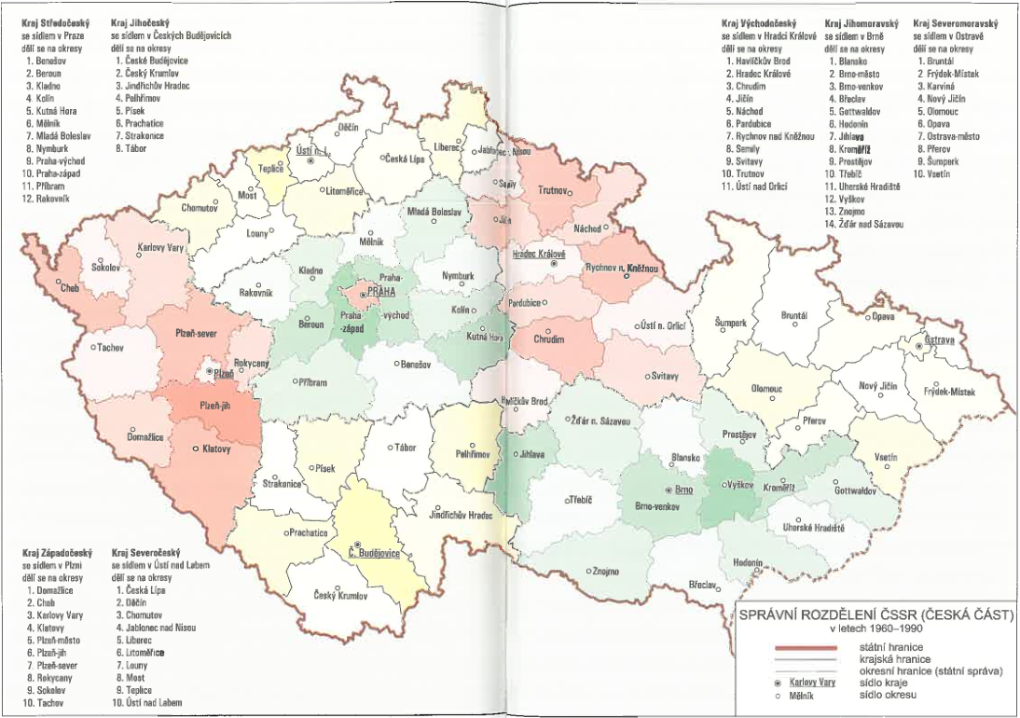

Slide 16
Po roce 1989
V roce 1990 byl přijat zákon č. 367/1990 Sb., o obcích (obecní zřízení), který znamenal terminologické změny a novou kategorii statutárních měst a pověřených obecních úřadů
Docházelo k dezintegrací obcí
Krajské zřízení bylo obnoveno až v roce 2000 a podobá se krajskému rozdělení z let 1949-1960
Od 1. ledna 2003: SO ORP (205), SO POÚ (389), zánik okresních úřadů

Slide 17
Cvičení 2 Administrativní uspořádání
1. Obce, části obcí, integrace/ dezintegrace
Pracujte se svým SO ORP:
Pro vybraný SO ORP vytvořte tabulku integrace/dezintegrace obcí včetně jednoduchého grafického schématu
V jednom odstavci (max. půl A4) shrňte vývoj sídelního systému vašeho SO ORP z hlediska integrace a dezintegrace obcí

Slide 18
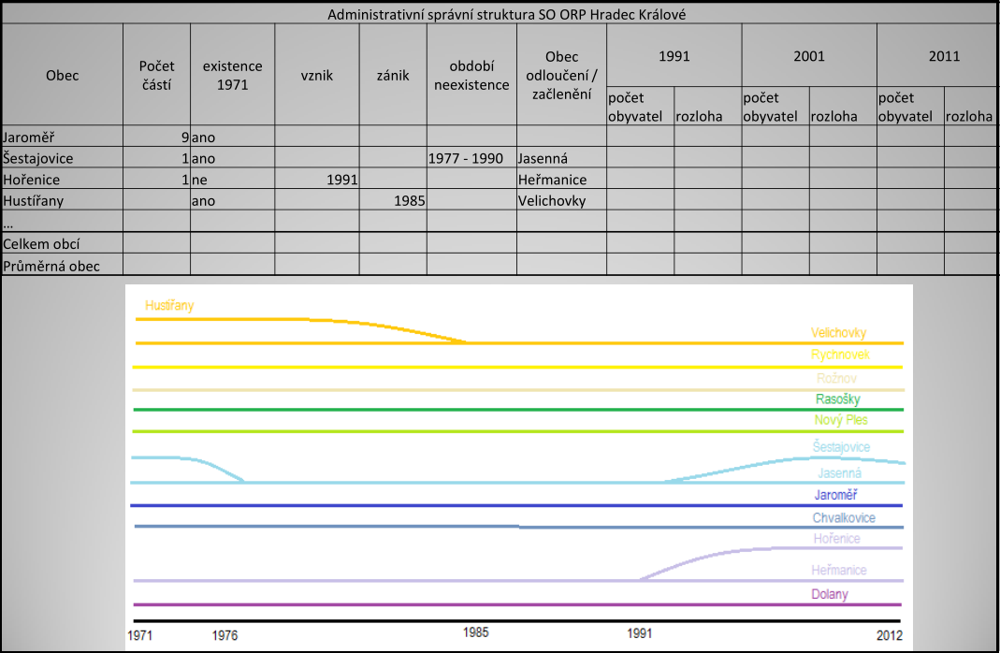

Slide 19
Cvičení 2 Administrativní uspořádání
2. Města, městyse
Definice pojmu městys (na základě čeho jsou vymezené)
Vytvořte tabulku měst a městysů vašeho SO ORP, uveďte rozlohu a současný počet obyvatel

Slide 20
Cvičení 2 Administrativní uspořádání
3. Příslušnost k okresům soudním, politickým; územní reformy 1960
Stručně shrňte, jestli a jakým způsobem se měnila příslušnost území vašeho SO ORP z hlediska spadání do okresů (soudní, politické) a „velkých“ krajů (správní reforma 1960)

Slide 21
Cvičení 1 Administrativní uspořádání
4. Současné zařazení
Vytvořte tabulku současného správního zařazení všech obcí POÚ spadajícího do vašeho SO ORP
POÚ; SO ORP; (Okres); Kraj; NUTS 2

Slide 22
Cvičení 1 Administrativní uspořádání
Vypracování a odevzdání:
Dodržujte všechny formální náležitosti při psaní odborných textů (formátování, značení, citace, pravopis…)
Odevzdejte do ISu do neděle 25. 3. 23:55

